Slide 1
Μουσεία της Λέσβου
Πολιτισμική Τεχνολογία και Επικοινωνία
επιμέλεια
Σταύρος Σίμου

Slide 2
Εισαγωγή
Η Λέσβος φημίζεται για την πολιτιστική κληρονομιά της
Φυσική, πολιτιστική και ιστορική
Αρχαιότητες που ανάγονται από την προϊστορική περίοδο
Ποικιλία μνημείων και αρχαιοτήτων
Σαπφώ και Αλκαίος
Notes:
Στην Ελλάδα υπάρχει πολύ μεγάλη πολιτιστική κληρονομιά. Ένα από τα σπουδαία νησιά που μπορούμε να βρούμε τέτοιου είδους κληρονομιά είναι η Λέσβος. Μπορούμε να διακρίνουμε τριών ειδών κατηγορίες που αφορούν στην κληρονομιά της Λέσβου. Αυτές είναι εκτός από την πολιτιστική, η φυσική κληρονομιά και η ιστορική. Στη Λέσβο φιλοξενούνται σπουδαία αρχαιολογικά ευρήματα που ανάγονται από την προϊστορική εποχή. Αυτά αφορούν σε αρχαία μνημεία και μεγάλο όγκο αρχαιολογικών χώρων που βρίσκονται διάσπαρτα σε όλο το νησί. Τέλος να μην ξεχνάμε ότι από τη Λέσβο κατάγονται μεγάλα ονόματα της αρχαιότητας με πιο γνωστούς την Σαπφώ και τον Αλκαίο.

Slide 3
Κατηγορίες πολιτιστικής κληρονομιάς
Μουσεία
Αρχαιολογικά
Εικαστικά
Πινακοθήκες
Θεματικά
Μνημεία
Αρχαία
Νεότερα
Αρχαιολογικοί χώροι
Πηγή: Υπουργείο Πολιτισμού

Slide 4
Μουσεία
Αρχαιολογικό Μουσείο Μυτιλήνης
Θεόφιλου
Βιβλιοθήκη Teriade
Φυσικής Ιστορίας Σιγρίου
Βιομηχανικής Ελαιουργίας
Δημοτική Πινακοθήκη
Λαογραφικό Μουσείο
Εκκλησιαστικό Βυζαντινό Μουσείο
Ελαιοτριβείο Βρανά
Ψηφιακό Μουσείο Γ. Ιακωβίδη

Slide 5
Μνημεία
Ρωμαϊκό Υδραγωγείο
Μεσαιωνικό Κάστρο Μυτιλήνης
Μεσαιωνικό Κάστρο Μήθυμνας
Αρχαίο Θέατρο Μυτιλήνης
Απολιθωμένο Δάσος Λέσβου
Αρχοντικό Βαρελτζήδαινας (Πέτρα)
Εργαστήριο Στυπηρίας (Αποθήκα)
Αρχαία Πύρρα
Κάστρο Σιγρίου

Slide 6
Αρχαιολογικοί Χώροι
Αρχαία Άντισσα
Αρχαιολογικός χώρος Ιερού Μέσσου
Αιολικό Ιερό Κλοπεδής
Ρωμαϊκή Ιχθυοδεξαμενή Μυτιλήνης
Αρχαιολογικός χώρος Θερμής
Αρχαίο Λατομείο Μόριας
Αρχαιολογικός χώρος Βορείου Λιμένα Μυτιλήνης
Αρχαιολογικός χώρος Ελληνιστικής Στοάς και επιθαλάσσιου αμυντικού τείχους

Slide 7
Τέλος

Slide 9
Λέσβος

Slide 10
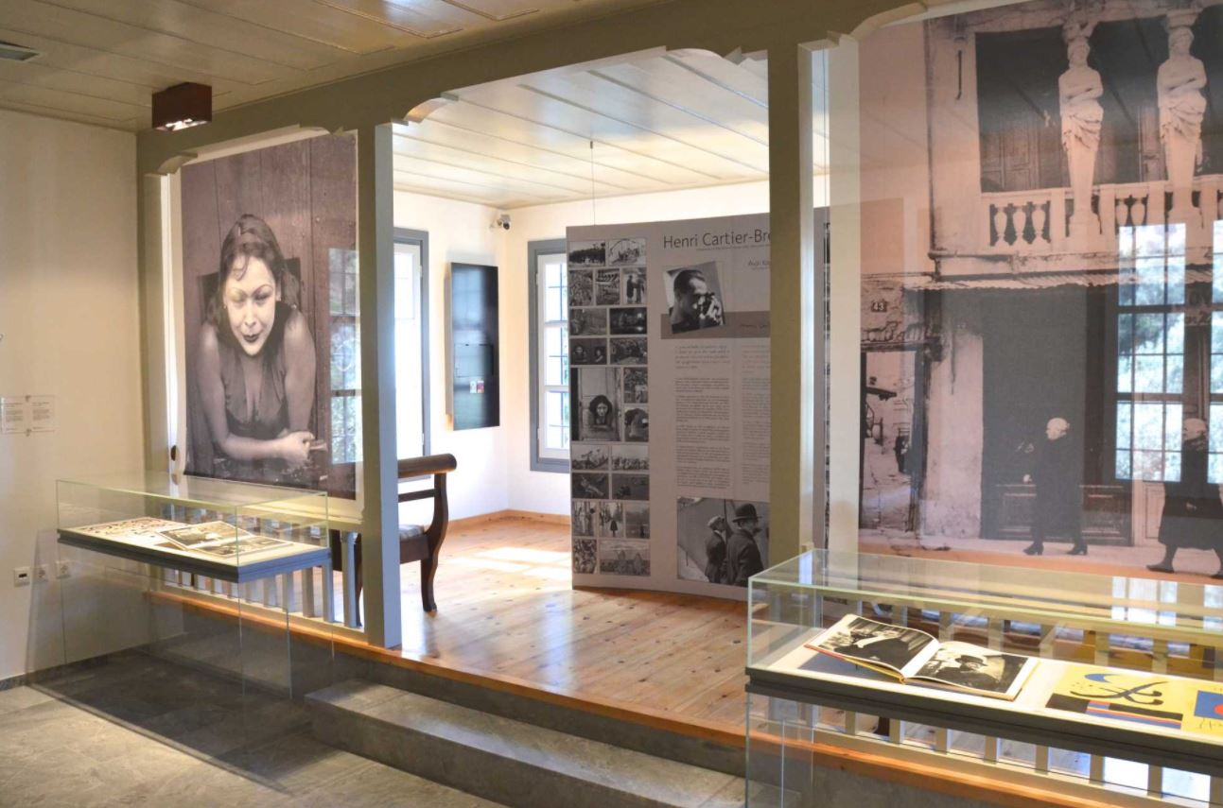

Slide 11
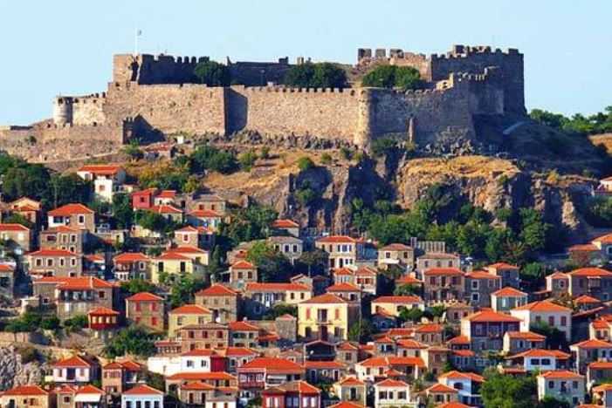
ΠΙΣΩ

Slide 12
